Slide 1


RPA普及课程
朱哥/需求计划部
日期：2024年X月 密级：对内公开

Slide 2
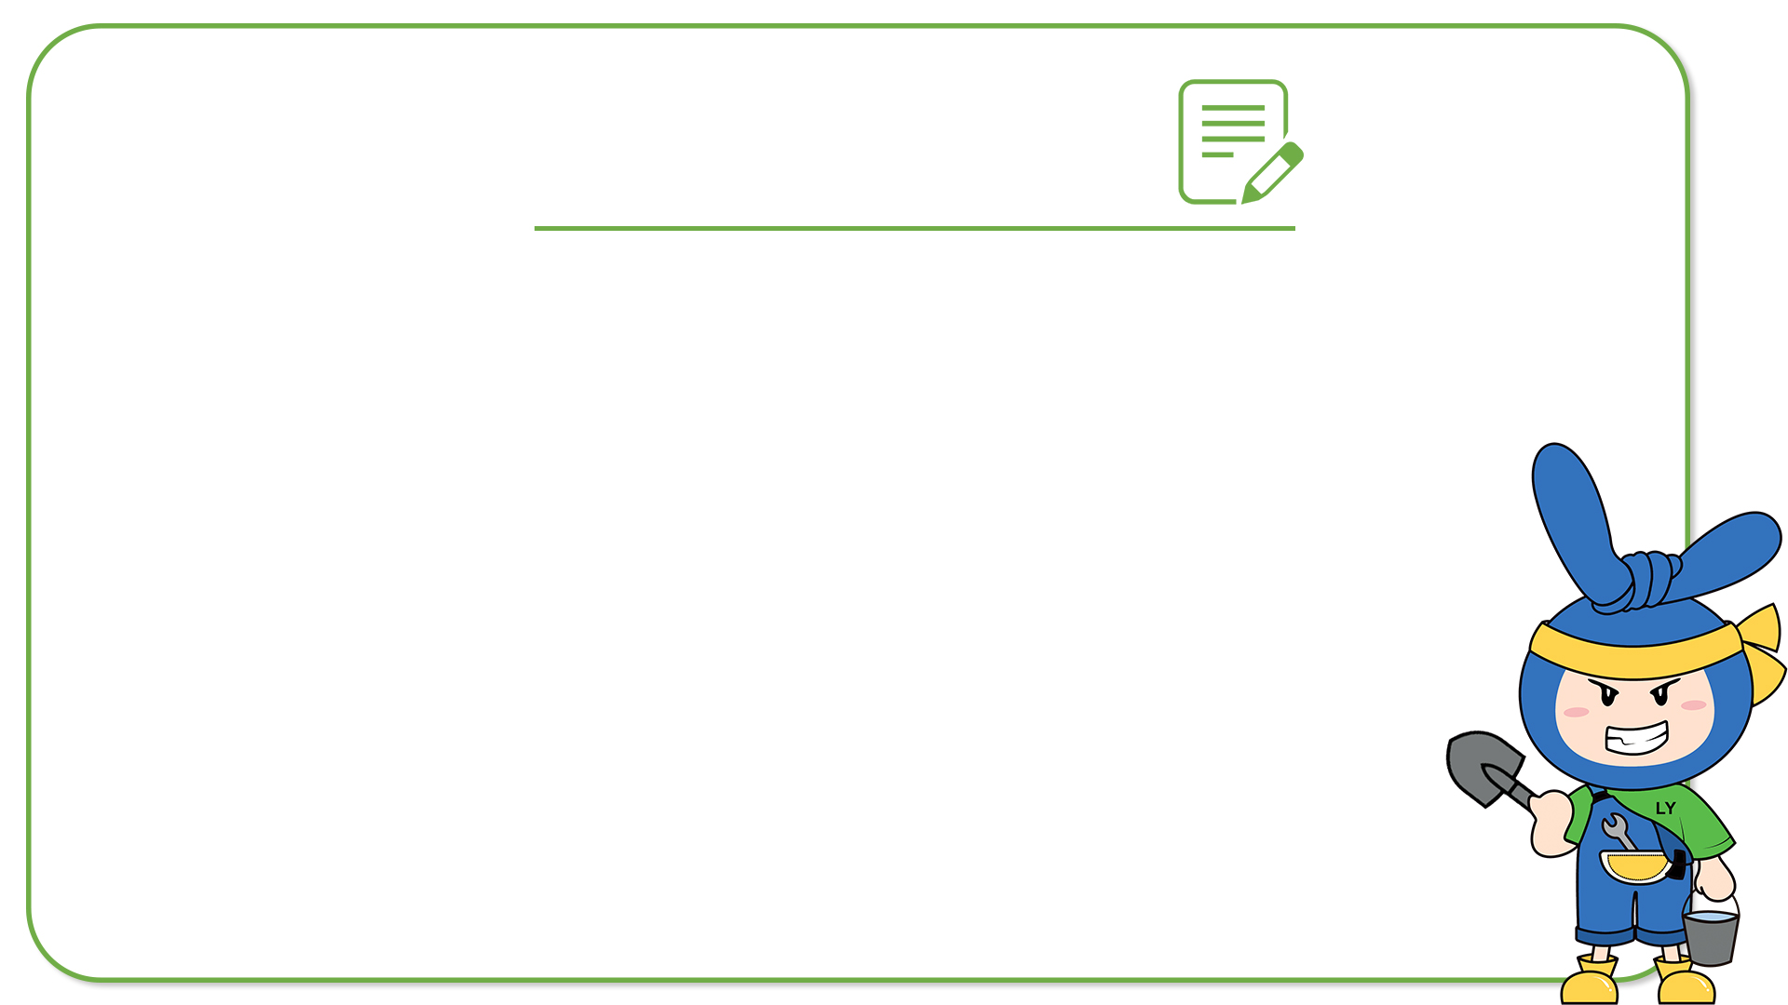
课 程 目 标
理解RPA的基本概念及其运作方式
了解RPA在公司日常工作中的应用场景
掌握提出RPA需求的方法，推动内部流程优化

Slide 3
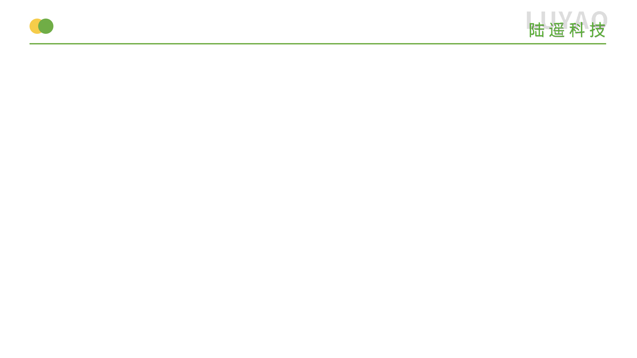
RPA的定义和优势
定义：RPA（Robotic Process Automation）
是一种软件机器人技术，通过模拟人工操作，完成高重复性、基于规则的任务。
三大优势：
提高效率，减少人为错误
降低成本，无需改变现有系统
全天候运行，自动化覆盖率高

Slide 4
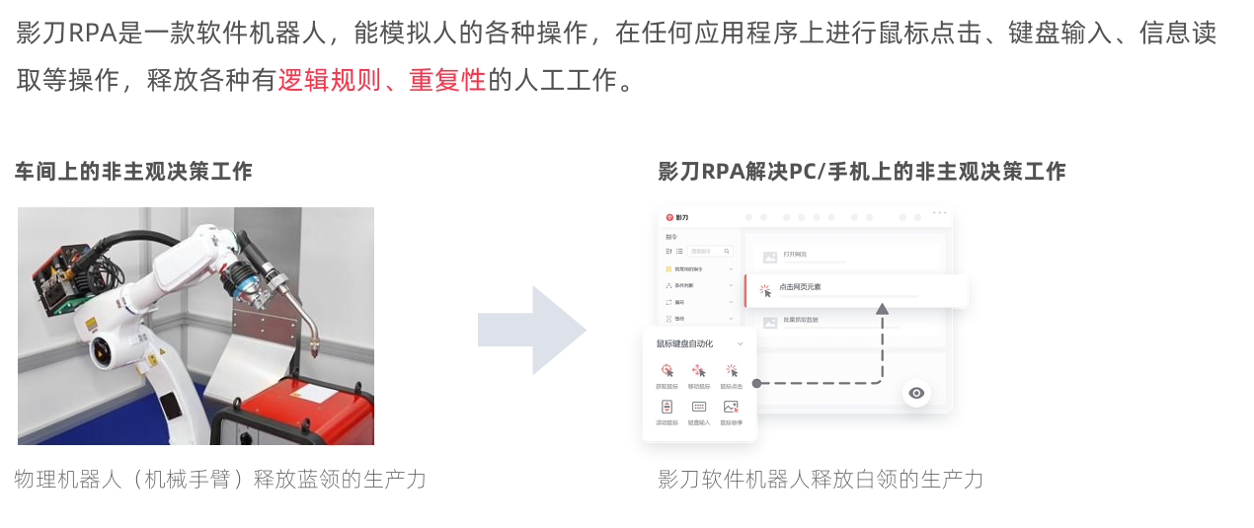
RPA的定义和优势
定义：RPA（Robotic Process Automation）
是一种软件机器人技术，通过模拟人工操作，完成高重复性、基于规则的任务。
三大优势：
提高效率，减少人为错误
降低成本，无需改变现有系统
全天候运行，自动化覆盖率高

Slide 5
RPA不能做什么
缺乏复杂决策能力：无法处理抽象或非规则化任务。
动态流程适应性差： 流程变更需频繁调整脚本。
处理非结构化数据能力有限：需借助AI技术扩展功能。
实际应用中的注意事项
确保流程规则清晰、稳定。
优先选取高频、高重复、低变动的任务作为自动化目标。

Slide 6
RPA能做什么(影刀为例)
https://www.yingdao.com/yddoc/rpa/712111712911486976?

Slide 7
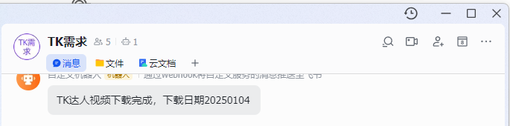
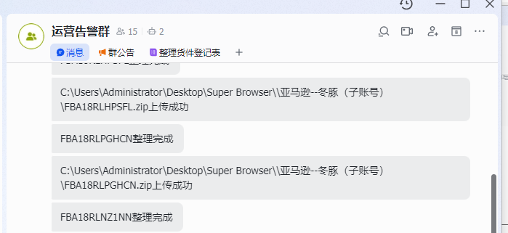
案例分析
案例 1：TK每日下载达人视频
原流程SOP
现在每天只要看一下群里消息
预计节约工时 176X5
案例 2：亚马逊货件整理
以前需要下载完，手动一个个处理pdf,手动生成excel
原流程SOP
现在只要在飞书表格登记一下就能自动化执行
等待执行完成即可
预计节约工时 50X50

Slide 8
怎么提需求：
需求评估：能不能做？怎么做？值不值得做？节约多少工时？
2. 需求设计：一起商量怎么实现，怎么简化流程
3. 需求编写&测试：这里省略一千字。。。
4. 需求内测：内部一两个人试用，充分暴露问题并修改
5. 需求上线：正式使用
6. 需求维护：随着软件页面的更新，网页的变更进行元素的修改
需求入口

Slide 9
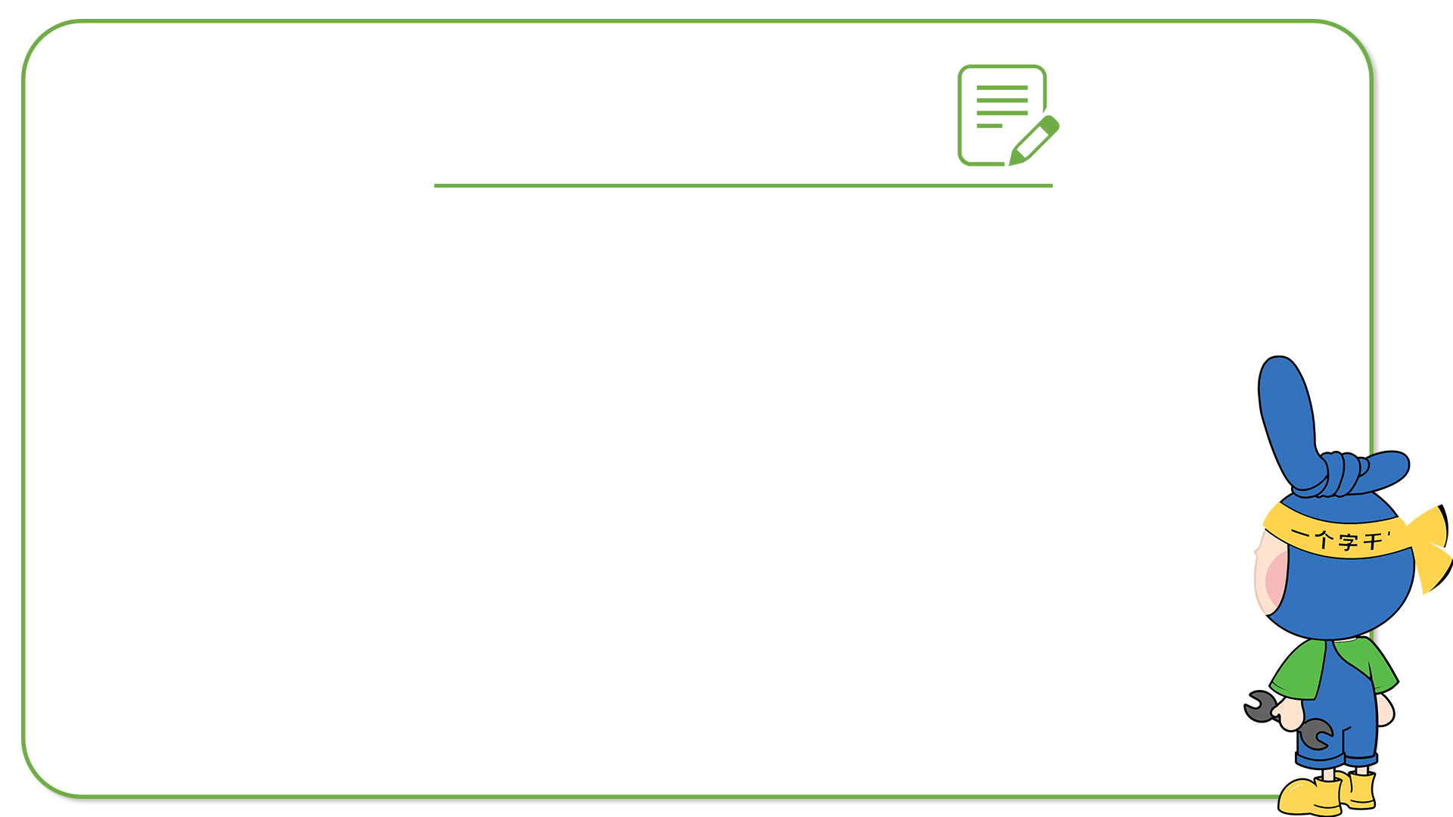
课 程 总 结
RPA能让你，高效工作：
减少重复工作，提高效率，确保按时下班。
如果你有适合自动化的任务，欢迎提交需求！
RPA也能让你，快乐生活：
自动签到薅羊毛，活动秒杀等，解放双手。

Slide 10

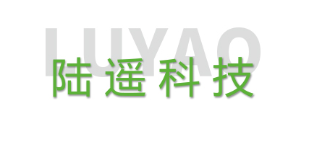
Thank You
!

